Slide 1
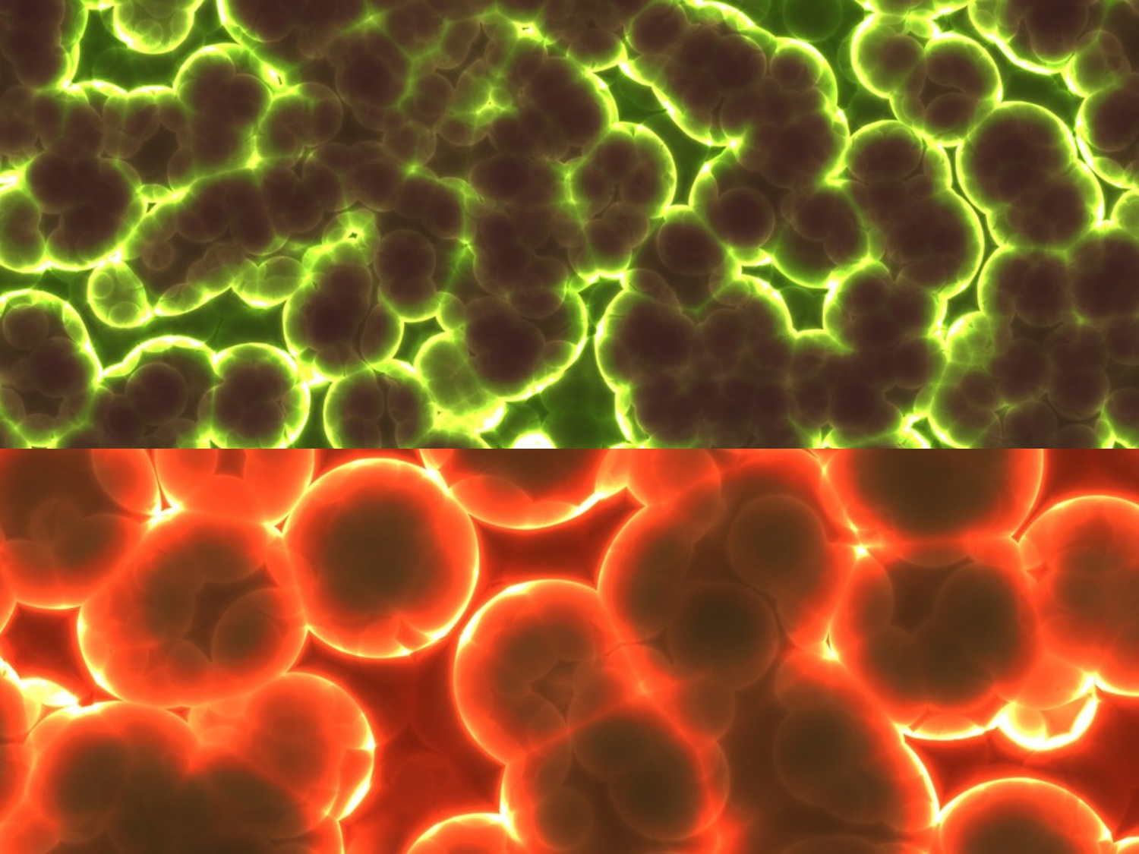
Micro-organismos úteis
Micro-organismos patogénicos

Slide 2
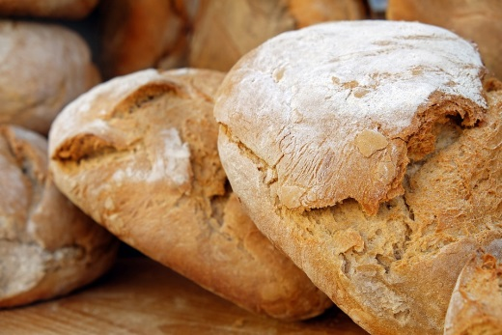
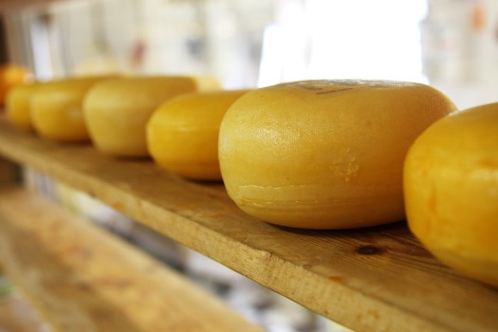
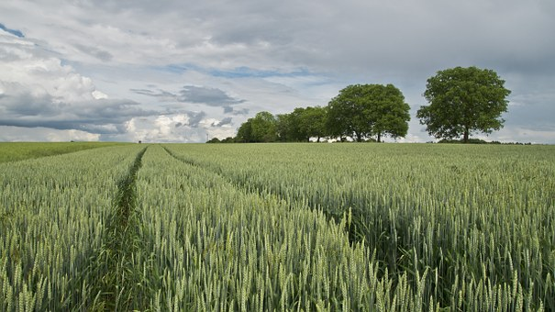
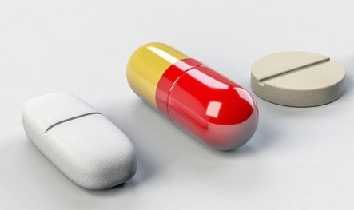
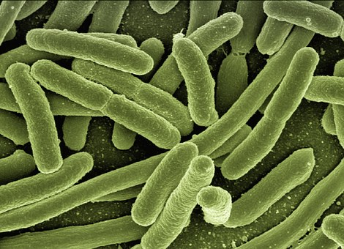
Micro-organismos
úteis
Alimentação
Agricultura
Utilizamos fungos na confeção do pão e bactérias para fazer queijo, por exemplo.
Utilizamos micro-organismos no combate a pragas.
Saúde
Digestão
Antibióticos, vacinas e suplementos vitamínicos são produzidos com a ajuda de micro-organismos.
Algumas bactérias existentes no tubo digestivo ajudam o processo da digestão (Escherichia coli).

Slide 3
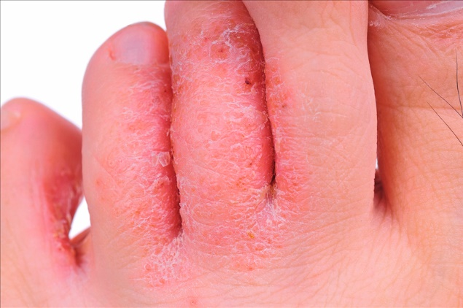
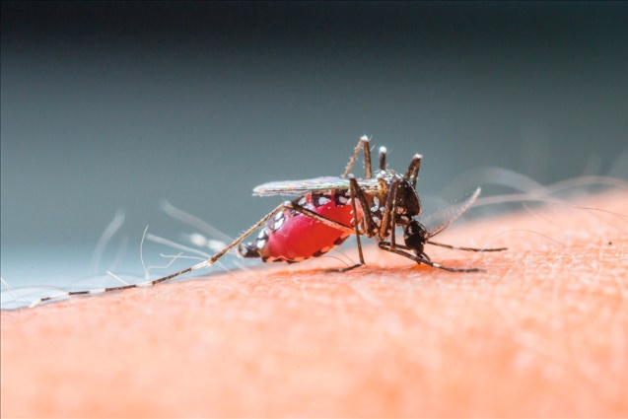
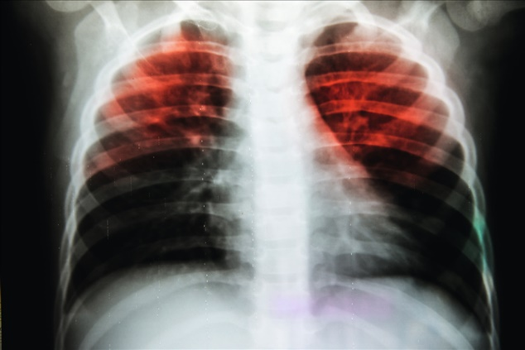
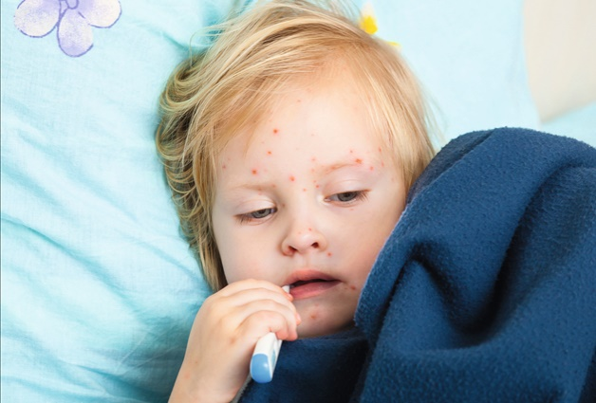
Micro-organismos
patogénicos
Fungos
Protozoários
Pé de atleta e tinha.
Malária e doença do sono, transmitidas
por picadas de mosquitos.
Bactérias
Vírus
Tuberculose, cólera, pneumonia, tétano
e meningite.
Gripe, sarampo, rubéola e poliomielite.

